Slide 1
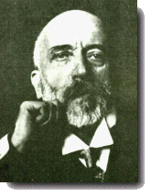
OŠ “ DR. ANDRIJA MOHOROVIČIĆ “
ZAJEDNO DO ZDRAVLJA
Organizacija: Općina Matulji
Sudjelovali učenici i učiteljice:
MATIČNA ŠKOLA: 1.a i 3.b
( Mirjana Ivaničić i Željka Šac )
PŠ JUŠIĆI: 1. i 2. razred
( Alenka Boras Mandić i Boženka Zorić )
PŠ RUKAVAC: 2. i 3. razred
( Nataša Jedriško Širola i Nada Plazibat )
Dekoracija štandova: Dorijana Mavar
Foto: Astrid Krizman
Dr. Andrija Mohorovičić
učenjak, akademik
Matulji, 26.05.2012.
i sveučilišni profesor
(23.01.1857-18.12.1936)

Slide 2
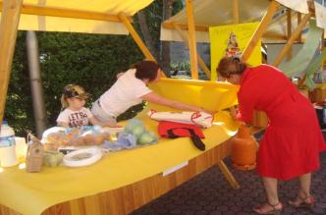
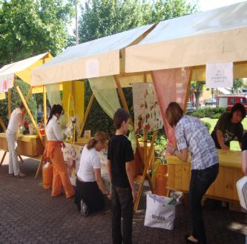
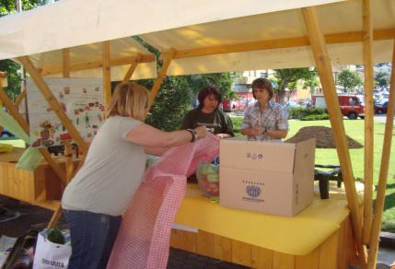
OVAKO JE SVE POČELO
Postavljene štandove dekoracijama su uredile učiteljice pod budnim okom dekoraterke

Slide 3
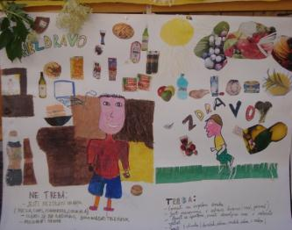
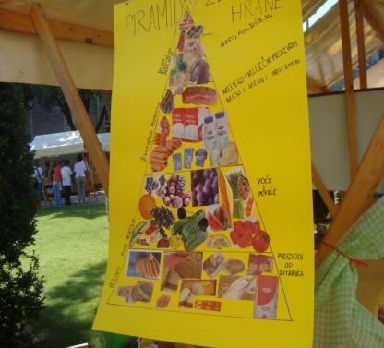
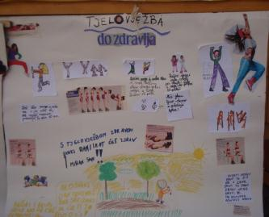
Od rana jutra s izloženih plakata prštali su savjeti
o pravilnoj i zdravoj prehrani, kretanju, tjelovježbi…

Slide 4
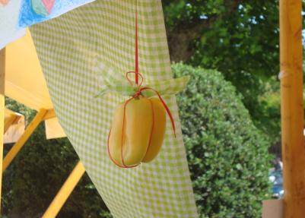
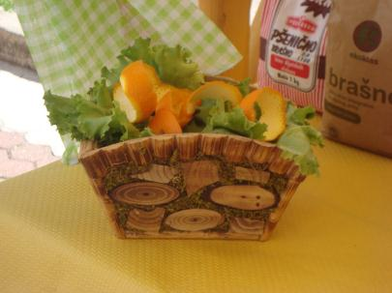
Paprike - kao zdrava hrana -
poslužile su nam za
viseću dekoraciju, naravno,
sve je bilo usklađeno,
od boje do tkanine….
Narančina kora na posteljici od salate mamila je posjetitelje da se zaustave baš pored našeg štanda…

Slide 5
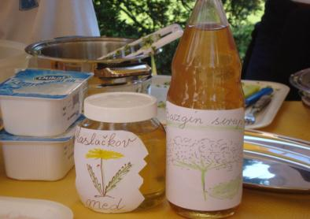
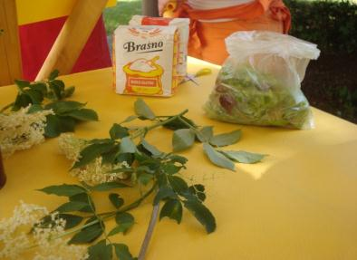
Iz rukavačkog bio – vrta
učenici su napravili
med od maslačka i bazgin sirup.
Te su proizvode
rukavačke učiteljice
odlučile sljubiti
u slatko - slane deserte
i time osvojiti žiri…
Donijele su i pravu bazgu
- neka se vidi da u pripremi hrane koriste sve domaće…

Slide 6
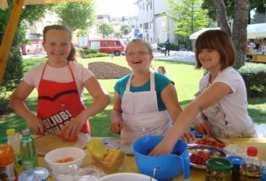
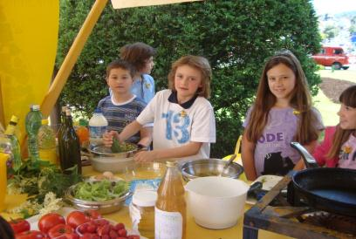
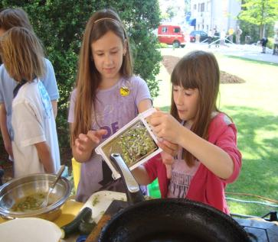
Konačno su došli i naši učenici
i zavrnuli rukave…
Vrijedne ručice su sjeckale,
ribale, usitnjavale…
i to sve s osmijehom na licu…
Malo ribanja, malo poziranja…
pa ispočetka … ribanje tikvica…

Slide 7
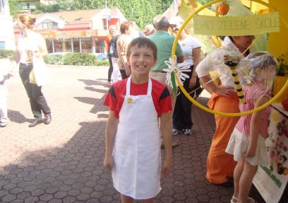
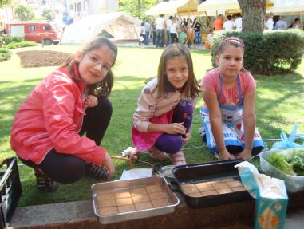
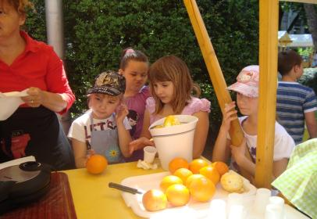
Našlo se vremena i za poziranje…
Nije mala stvar biti na
web stranici škole…
I dok su se neki slikavali
prvašice su zabrinuto pratile tijek
pečenja slatkih vafli…
hoće li nešto ostati za gricnuti?

Slide 8
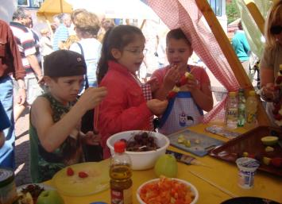
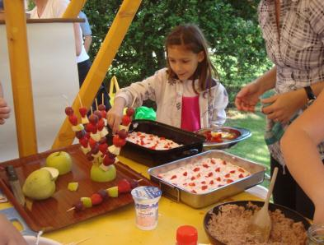
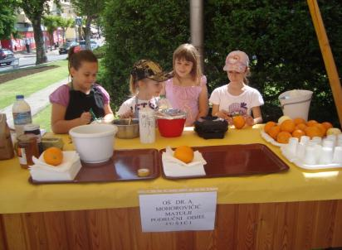
Zakuhala se situacija…
Posla sve više, a vremena sve manje…
Dobila su djeca upute od učiteljica da sve mora biti složeno, uredno
i lijepo za oko…
A okus će procijeniti žiri…

Slide 9
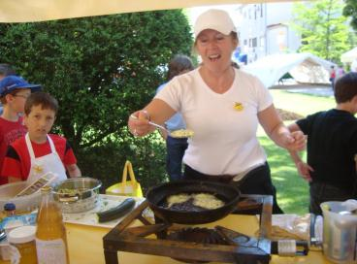
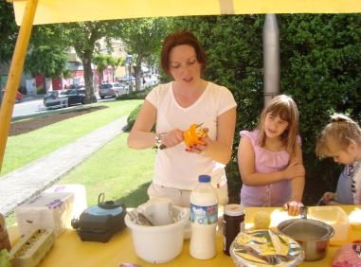
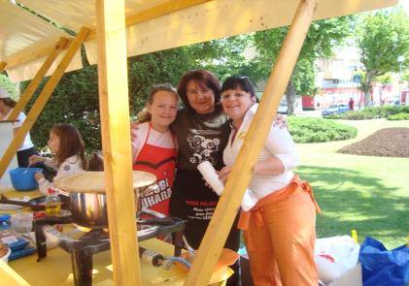
Dok neki marljivo rade
i pravi su primjer svojim
učenicima, veselo društvance
sa susjednih štandova
se izmiješalo pa udri posao
na veselje…
Ni konkurencija više nije
što je nekad bila….

Slide 10
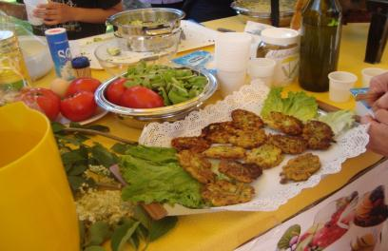
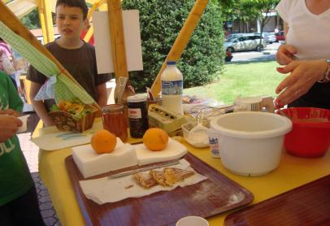
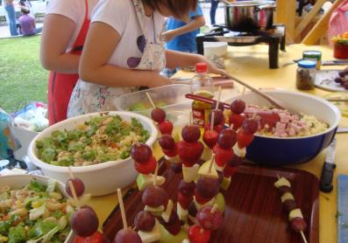
Polako se primaklo i podne…
Gladni posjetitelji krenuli jesti,
puna usta hvale za učenike
i učiteljice… tanjuri se praznili…
učesnici se topili od pohvala…
A onda panika…nema više…
Spašavaj što se spasiti da…
Treba nešto ostati i za žir…
Brzo sakrij hranu pod stol…

Slide 11
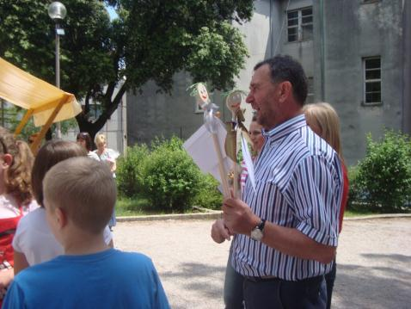
A onda najsvečaniji dio…sunce užeglo, svi iščekuju rezultate žirija…
Glavnu palicu primio je u ruke načelnik…
Nekako…jedva čeka da kuhaču preda u prave ruke…Nije on za to…
Kuhače su još dijelile i predstavnice Općine i Zavoda za nastavno javno zdravstvo iz Rijeke…
Iznenada…
Jedna je učiteljica
shvatila tko je glavni
član žirija…
Onaj kojeg je cijelo jutro
tjerala sa svog štanda
govoreći mu da mu ne da
ništa isprobavati…

Slide 12
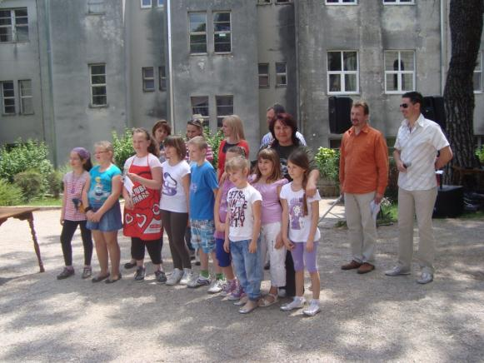
I evo ih…
Učenici 1.a, 3.b i 1. i 2. razreda PŠ Jušići osvojili su 2. mjesto
i dijele nagradu…slatko iznenađenje u „Betu „. ČESTITKE!!!
A vidite onog tko
se pritajio u pozadini?
To je ravnatelj
Ugostiteljske škole
iz Opatije,
Damjan Miletić,
onaj kojemu
učiteljica
nije dozvolila
da degustira
njihove
specijalitete.
E, da je znala….

Slide 13
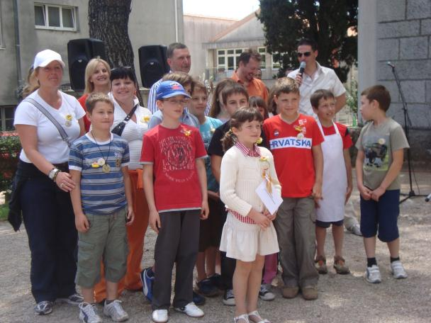
A ovo su bio - učenici… dobitnici 1. nagrade
i pobjednici manifestacije „ Zajedno do zdravlja „.
Ma znali su oni što pali kod žirija…iskusni su oni…ovo im je drugi put da sudjeluju u ovoj akciji…
Veseli, vrijedni,
iskusni i vrlo mudri….
Krenuli su oni u svoj
bio – Rukavac
uz komentar
jednog učenika
…” san ti rekal !... „
Ma slika govori
više od sto riječi!
BRAVO RUKAVČANI!

